Slide 1
KGS/BASTL – Ordnung ist das halbe Leben: Satzzeichen
Wie lesen wir richtig?
Satzabschließende Zeichen
Satzgliedernde Zeichen
Satzumrahmende Zeichen
Strukturzeichen

Slide 2
Wie lesen wir richtig?
Realisieren Sie Ihr Leseziel (wovon handelt der Text?)
Stärken Sie Ihre Vorerwartung (Titel, Untertitel, Layout, Textsorte, Autor, Zusammenfassung)
Lassen Sie sich nicht abschrecken (Erklärungen, Beispiele, Kontext, erneutes Lesen)
Lesen Sie leicht, locker und rhythmisch (zuerst globales Lesen, Gesamtsinn, Gruppen und Einschnitte; Lyrik/Bibel liest man anders als Sachbücher/Gebrauchsanweisungen)
Beachten Sie die grammatische Ordnung (Reihenfolge, Endungen: Text/Satz/Phrase/Wort/Morphem/Laut)
Lösen Sie sperrige Konstruktionen auf (z.B. Das Waffensystem ist nicht einsatzbereit) → Paraphrasen/Folgerungen).

Slide 3
A. Satzabschließende Zeichen
verdeutlichen die Großgliederung im Text; ganze Sätze werden abgegrenzt.
Punkt – Aussagesätze sowie „milde“ Aufforderungssätze; der Punkt kann jedoch auch nach Abkürzungen und Ordinalzahlen stehen
Fragezeichen – Entscheidungs- und Ergänzungsfragesätze (V-1 und V-2-Sätze); Durch ein Fragezeichen kann auch eine Aufforderung dargestellt werden: „Gehst du mal in den Keller, Getränke holen?“. Diese Struktur entspricht einer Entscheidungsfrage.
Ausrufezeichen – Aufforderungssätze (V-1-Sätze), Wunschsätze (V-1 und V-L-Sätze), Ausrufesätze (V-1, V-2 und V-L-Sätze)

Slide 4
B. Satzgliedernde Zeichen
Komma = rein grammatische Funktion; kennzeichnet grammatische Einschnitte (HS – Komma – HS; HS – Komma – NS; NS – Komma – NS); Komma gliedert Phrasen aus: Appositionen, Aufzählungen, Parenthesen
Doppelpunkt = eine eröffnende Bedeutung vor einer Explikation (kausales Verhältnis), direkten Rede oder Aufzählung
Semikolon = eine „Kreuzung“ von Komma und Punkt; betont die Selbstständigkeit der Sätze, trennt aber nicht so stark wie ein Punkt (HS – Semikolon – HS). Außerdem trennt das Semikolon Phrasen, aber nur im Kontrast zum Komma und markiert dann tiefere Einschnitte (Es geht um Keuner, Egge; Fliegen, Hunde; Essen, Schlafen.)

Slide 5
C. Satzumrahmende Zeichen
Gedankenstrich = markiert meistens grammatische Einschnitte; er hat aber Bedeutung, man muss ihn als Verzögerungszeichen lesen, als Hinweis auf eine Art Pause; Wenn er paarweise vorkommt, kennzeichnet er Parenthesen:
1. Verzögerung: Er blickte sich um und sah hinter sich – die Gewalt.
2. Sprecherwechsel: „Wirst du mir dienen?“– „Nein.“
3. Parenthese: Herr K. – er war ein tiefer Denker – erzählte folgende Geschichte.
Klammern = kommen nur paarweise vor; kennzeichnen eher Erklärungen und (unwichtige) Zusätze:
1. Erklärung: Der Agent (natürlich die Gewalt) verlangte Essen.
2. Zusatz: Herr K. erzählte diese Geschichte (die wir als Gleichnis verstehen).

Slide 6
Strukturzeichen
Funktion: bereiten Stämme für die Verwendung im Satz vor; kennzeichnen die Wortart der Lexeme; organisieren die grammatische Struktur
unselbstständige Strukturzeichen = Präfixe, Suffixe, Morpheme = jedes Strukturzeichen hat eine Affinität zu bestimmten Wortarten (Miss-, miss-; Un-, un-; er-, ur- etc.)
selbstständige Strukturzeichen:
A. Bezug auf Satz = Konjunktion, Adverb, Partikel
B. Bezug auf Lexeme/Phrasen = Präposition, Artikel
Bestimmte Strukturzeichen eröffnen Phrasen; Substantivanzeiger (der, ein, alle); Nominalphrasenanzeiger (in, auf, mit); Nebensatzanzeiger (dass, weil, indem); Hauptsatzanzeiger (aber, denn, sondern)

Slide 7
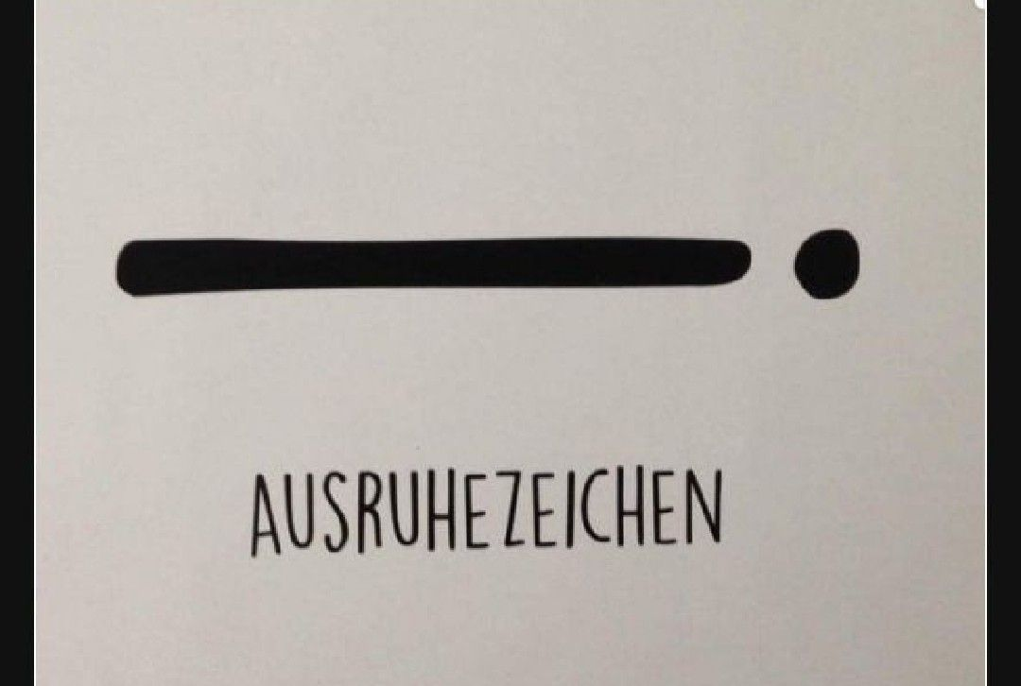
Literatur
Eisenberg, P. (2013) Grundriss der deutschen Grammatik. Band 2. Der Satz. Stuttgart, Weimar : Metzler.
Heringer, H. J. (1987) Wege zum verstehenden Lesen. München : Max Hueber.

